Slide 1
微机原理及接口技术
第4章 总线
4.3 总线的驱动与控制

Slide 2
4.3 总线的驱动与控制
本节内容：
总线竞争
总线的负载
总线的驱动
对总线驱动器的控制

Slide 3
4.3 总线的驱动与控制 一、总线竞争与负载
总线竞争：同一总线上，同一时刻，有两个或两个以上的器件输出其状态。
对TTL：
0
门1
0
总线
1
门2
1
此时总线上会是一种不高不低的非TTL电平，严重时会烧坏器件。

Slide 4
4.3 总线的驱动与控制 一、总线竞争与负载
TTL与非门
1
0
TTL与非门

Slide 5
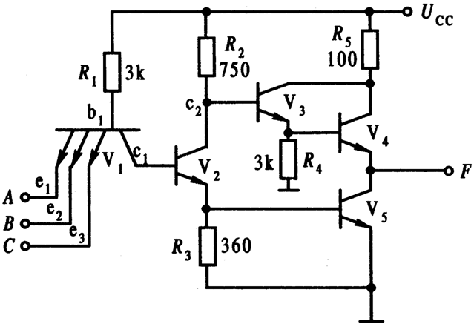
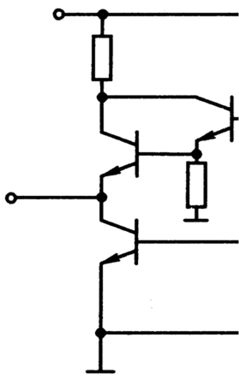
4.3 总线的驱动与控制 一、总线竞争与负载
TTL与非门
（＋5V）
TTL与非门
U_{CC}
100
3k
0
1

Slide 6
4.3 总线的驱动与控制 一、总线竞争与负载
总线竞争：同一总线上，同一时刻，有两个或两个以上的器件输出其状态。
对集电极开路输出：线与逻辑 OC：Open Collector
＋5V
5.1K
0
A电路
0
总线
A→0，B→1
不会烧坏器件，
但B输出的“1”信息会丢失。
B电路
1

Slide 7
4.3 总线的驱动与控制 一、总线竞争与负载
总线竞争：同一总线上，同一时刻，有两个或两个以上的器件输出其状态。
用三态电路，严格控制逻辑。
门1输出控制
0
0
门1
0
总线
z
门2
1
门2输出控制
1

Slide 8
4.3 总线的驱动与控制 一、总线竞争与负载
总线的负载
直流负载：为了能正常工作，CPU必须提供各个芯片正常工作所需的电流。

Slide 9
4.3 总线的驱动与控制 一、总线竞争与负载
总线的负载
直流负载：
非OC门
OC门

Slide 10
4.3 总线的驱动与控制 一、总线竞争与负载
总线的负载
直流负载：（手册上给出的均为最大值）
输出高电平时，驱动门的 I_{OH} ≥
输出低电平时，驱动门的 I_{OL} ≥
I_{OH}
I_{OL}
I_{IL}
I_{IH}
I_{IL}
I_{IH}
I_{IL}
I_{IH}
驱动门
……
负载门

Slide 11
4.3 总线的驱动与控制 一、总线竞争与负载
总线的负载
直流负载
 | 74LSxx（TTL） | 74HCxx（CMOS）
I_{IH}/I_{IL} | 0.02 / 0.4 mA | 1 / 1 μA
I_{OH}/I_{OL} | 0.4 / 8 mA | 4 / 4 mA
扇出数 | 20 | 4000
扇出数：驱动同类门的个数。

Slide 12
目前常用的74系列器件有关参数（来源自TI公司器件手册）
前 缀 | 说 明 | 工作电压 | 工 艺 | 典型 传输 速率 | 最大驱动电流 |  | 备 注
 |  |  |  |  | -I_{IL}/I_{IH} | -I_{OH}/I_{OL}
SN74AHC | 先进的高速 CMOS逻辑系列 | +2～+5.5v | CMOS | 8.5ns |  | -8/8mA | 与高速CMOS器件完全兼容
SN74AHCT | 先进的高速 CMOS逻辑系列 | +5v | CMOS | 8.5ns | -2.5/2.5uA | -8/8mA | 输入与TTL电平兼容
SN74HC | 高速CMOS 逻辑系列 | +2～+6v | CMOS | 25ns | -1/1uA | -8/8mA
SN74HCT | 高速CMOS 逻辑系列 | +5v | CMOS | 25ns | -1/1uA | -8/8mA | 输入与TTL电平兼容
SN74ACT | 先进的CMOS 逻辑系列 | +5v | CMOS | 10ns |  | -24mA/24mA | 输入与TTL电平兼容
SN74F | 高速逻辑系列 | +5v | 双极型 | 6.5ns | -0.65mA/70uA | -24mA/24mA | 与TTL器件完全兼容
SN74ALS | 先进的 低功耗系列 | +5v | 双极型 | 10ns |  | -15/24mA | 与TTL器件完全兼容

Slide 13
74系列器件TTL与CMOS工艺各参数之比较
 | TTL |  |  | CMOS
 | 74 | 74LS | 74ALS | 74HC | 74HCT
I_{IH}（max）/ I_{IL}（max） | 0.04/1.6mA | 0.02/0.4mA | 0.02/0.1mA | 1/1uA | 1/1uA
I_{OH}（max）/ I_{OL}（max） | 0.4/16mA | 0.4/8mA | 0.4/8mA | 4/4mA | 4/4mA
V_{IH}（min）/ V_{IL}（max） | 2/0.8v | 2/0.8v | 2/0.8v | 3.5/1v | 2/0.8v
V_{OH}（min）/ V_{OL}（max） | 2.4/0.4v | 2.7/0.5v | 2.7/0.4v | 4.9/0.1v | 4.9/0.1v
电源电压Vcc | 4.75～5.25v | 4.75/5.25v | 4.75～5.25v | 2～6v | 2～6v
平均传输延迟tpd | 9.5ns | 8ns | 2.5ns | 10ns | 13ns
扇出数N_{O} | 10 | 20 |  | ** 4000 | ** 4000
功耗Pd（mW） | 10 | 4 | 2 | 0.8 | 0.5

Slide 14
4.3 总线的驱动与控制 一、总线竞争与负载
总线的负载
交流负载
对MOS电路，I_{IL}、I_{IH}很小 → 主要考虑电容负载
要求输出门的
负载电容C_{P}满
足如下条件：
C_{P} ≥（ ＋ 电路板布线引入的电容＋ 传输线引入的电容 ＋ ……）
标准波形
容性负载波形
元件级总线、
内总线
负载门的输入电容
外总线

Slide 15
4.3 总线的驱动与控制 一、总线竞争与负载
总线的负载
交流负载
MOS电路每引脚的输入电容约为10pf
不推荐一个驱动门直接连接10个以上的MOS负载
负载多 → 加驱动器

Slide 16
4.3 总线的驱动与控制 一、总线竞争与负载
【例】某门电路
I_{IH}＝0.1mA，I_{IL}＝0.2mA，C_{in}＝5pF
I_{OH}＝16mA，I_{OL}＝22mA，C_{P}＝250pF
① 直流负载：高电平时 16mA / 0.1mA ＝ 160个
低电平时 22mA / 0.2mA ＝ 110个
② 交流负载：250pF / 5pF ＝ 50个
驱动自己，可驱动多少个门？
110个
50个
理想情况

Slide 17

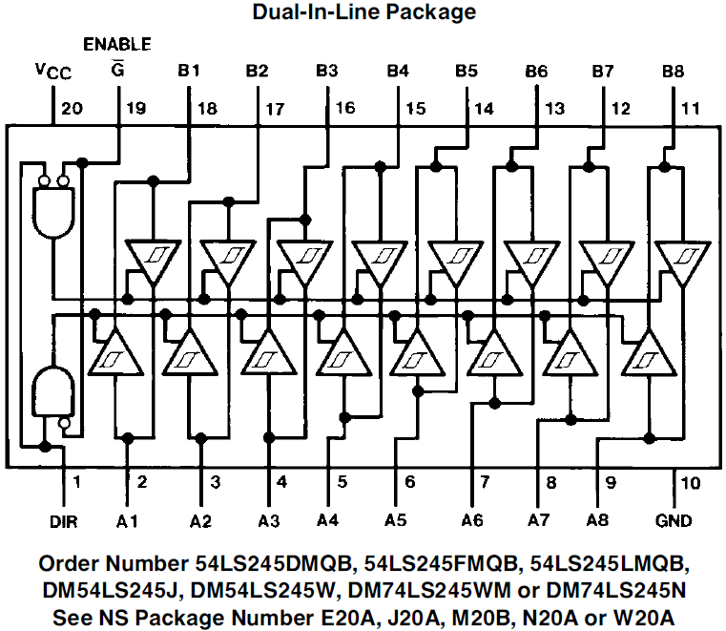
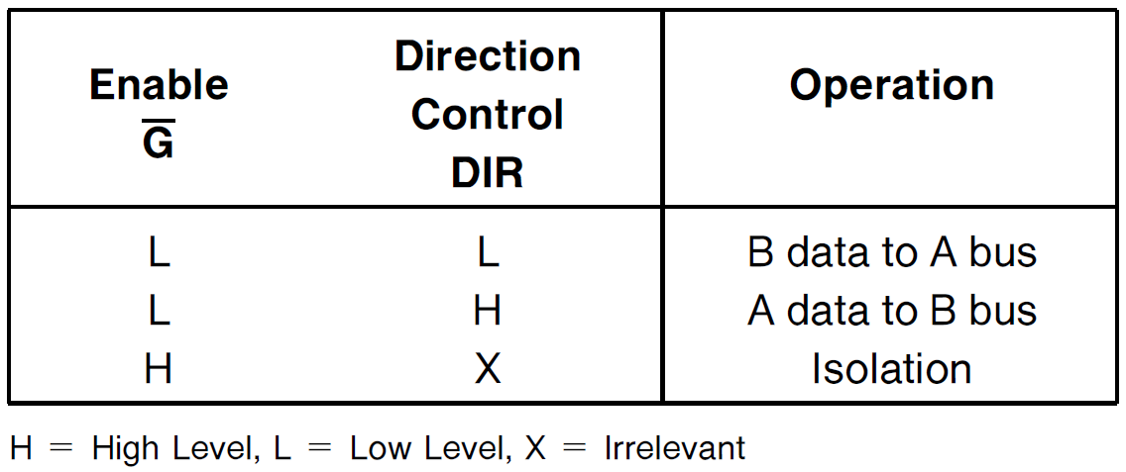
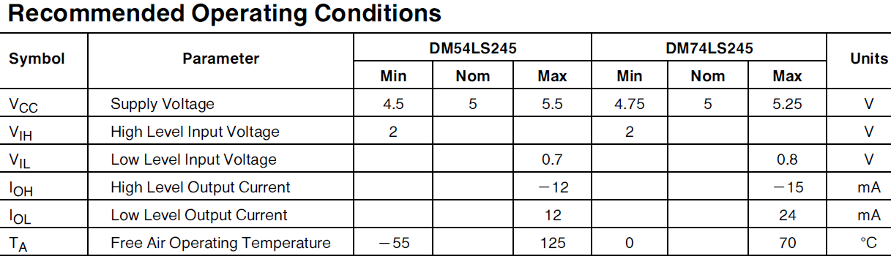
Connection Diagram
Function Table

Slide 18
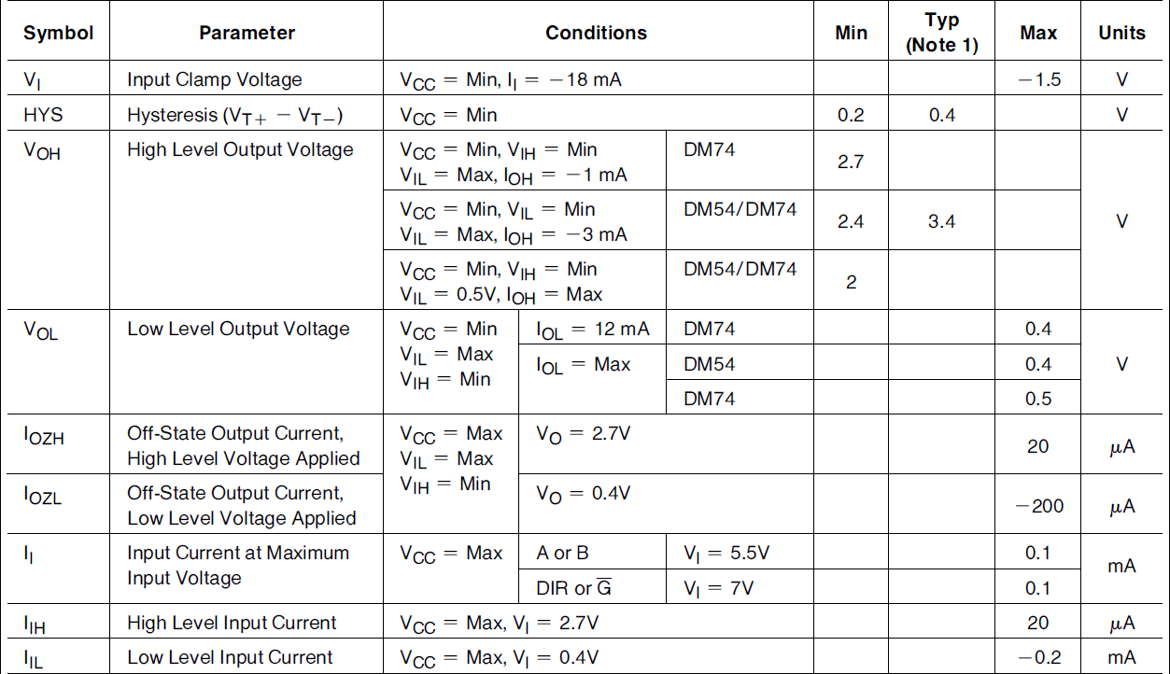
Electrical Characteristics
over recommended operating free air temperature range

Slide 19
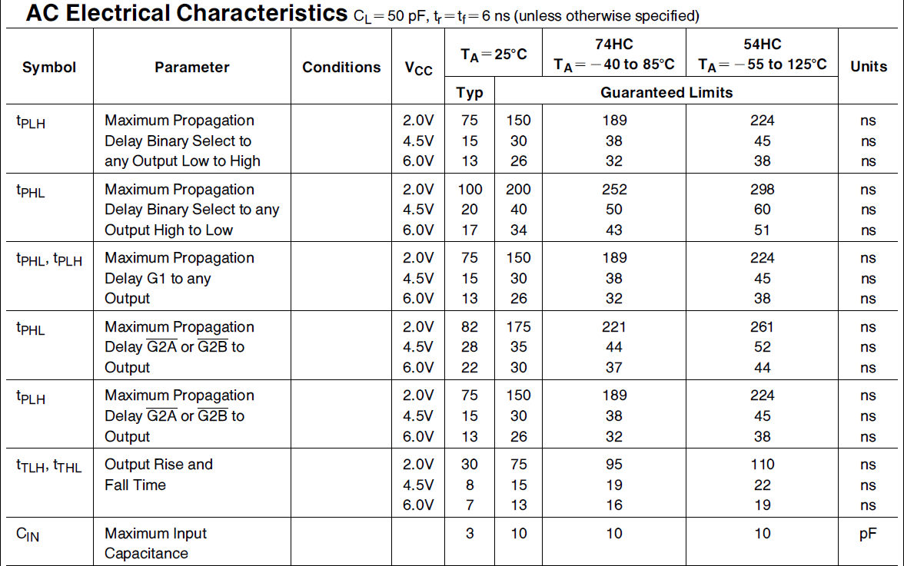

Slide 20
4.3 总线的驱动与控制 二、总线驱动设计
克服总线负载效应（直流负载、交流负载）的办法是用驱动器和缓冲器。
对驱动器/缓冲器的要求：
扇出能力大
引入延时可忽略
有较高的噪声容限
扇出能力：驱动同类门的个数。
扇出能力＝Min（NOL，NOH）
NOL —— 低电平输出时的扇出数
NOH —— 高电平输出时的扇出数
噪声容限：输出正确的情况下，输入端允许的最大噪声水平。

Slide 21
4.3 总线的驱动与控制 二、总线驱动设计
1. 几种常用的芯片
单向驱动器（三态输出）
双向驱动器（三态输出）
锁存器（三态输出）

Slide 22
4.3 总线的驱动与控制 二、总线驱动设计
1. 几种常用的芯片
单向驱动器（三态输出）
74LS240

Slide 23
4.3 总线的驱动与控制 二、总线驱动设计
1. 几种常用的芯片
双向驱动器（三态输出）
用于DB，
如74LS245、
74ACT245
/E为 “0” 时， DIR = “0”，B → A DIR = “1”，A → B
/E为 “1” 时，A、B 均为高阻，实现CPU与总线隔离。
74LS245： IOH＝15mA，IOL=24mA，IIH＝0.1mA，IIL=0.2mA
74ACT245：IOH＝24mA，IOL=24mA，IIH＝1uA， IIL=1uA

Slide 24
4.3 总线的驱动与控制 二、总线驱动设计
1. 几种常用的芯片
锁存器（三态输出）
74LS373

Slide 25
4.3 总线的驱动与控制 二、总线驱动设计
2. 系统总线的驱动与控制（以 PC/XT 为例）
A0～A7，A16～A19：74LS573，ALE 锁存
AEN 输出允许
A8～A15：74LS245
AEN 输出允许
数据总线：74LS245，DT/ R 方向控制；
DEN 输出允许

Slide 26
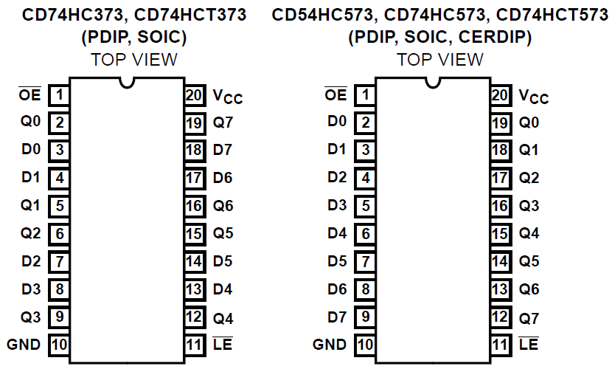
4.3 总线的驱动与控制 二、总线驱动设计

Slide 27
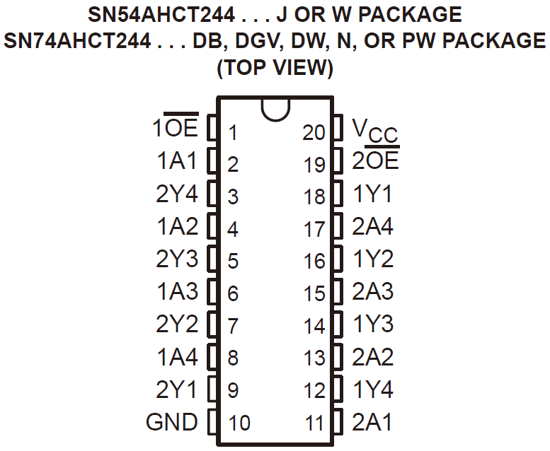
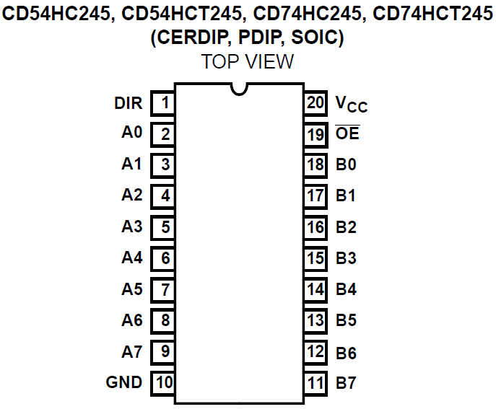
4.3 总线的驱动与控制 二、总线驱动设计

Slide 28
4.3 总线的驱动与控制 二、总线驱动设计
3. 扩展插件板（卡）的板内驱动
（a）无板内驱动器
（b）有板内驱动器
插件板与总线连接方式

Slide 29
4.3 总线的驱动与控制 二、总线驱动设计
3. 扩展插件板（卡）的板内驱动
利用板内驱动将插件板的负载与系统总线相隔离→ 减少插件板对系统的影响 （地址总线、写插件板时的数据总线：CPU → 插件板）
数据总线：读插件板时，CPU ← 插件板
CPU读插件板 → 驱动负载的能力
避免总线竞争的原则： 只有CPU读本插件板时才允许通向系统总线的三态门导通，其它 → 高阻。

Slide 30
4.3 总线的驱动与控制 二、总线驱动设计
3. 扩展插件板（卡）的板内驱动
板内驱动器的功能：
提高信号驱动能力。
减轻总线负载。
防止总线竞争。

Slide 31
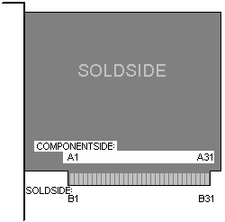
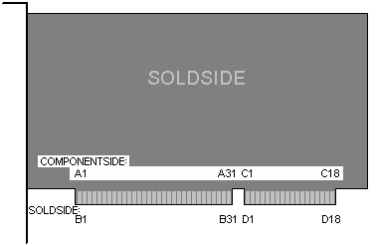
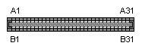
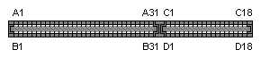
ISA总线插槽
XT总线
AT总线

Slide 32
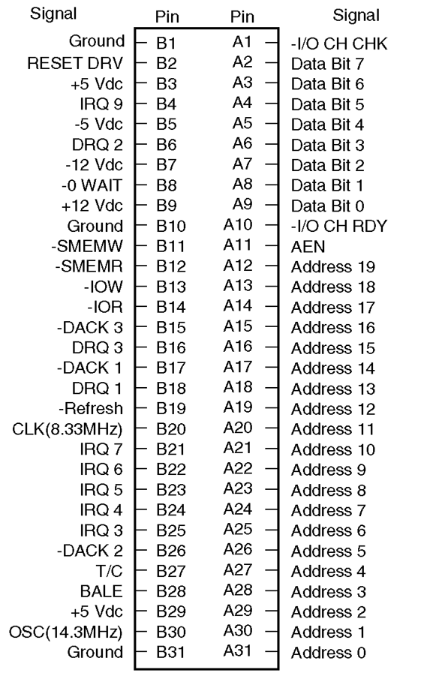
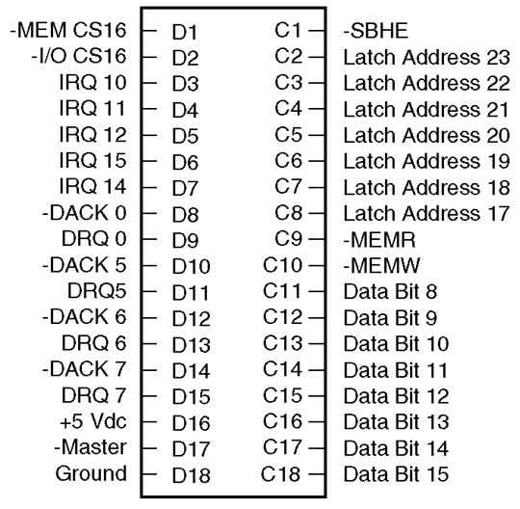
AEN=1：DMA控制器控制总线
AEN=0：CPU控制总线
未锁存
16M空间

Slide 33
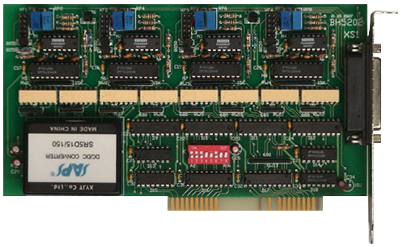
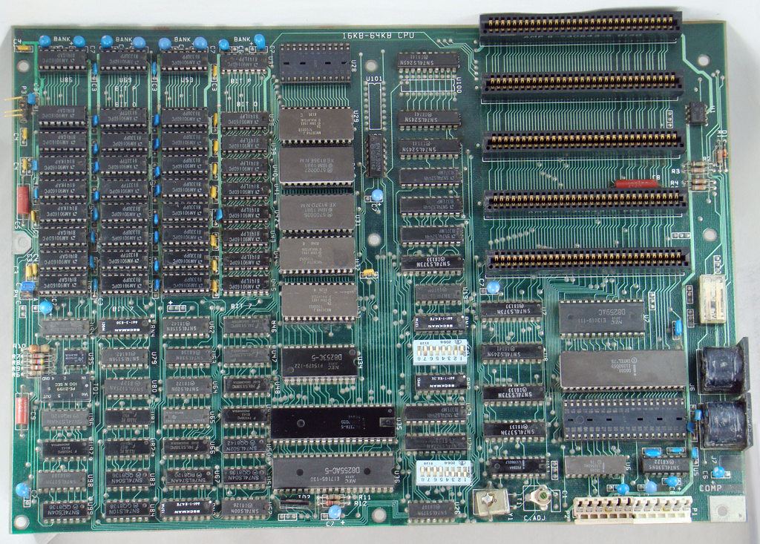
8位ISA总线主板及接口卡

Slide 34
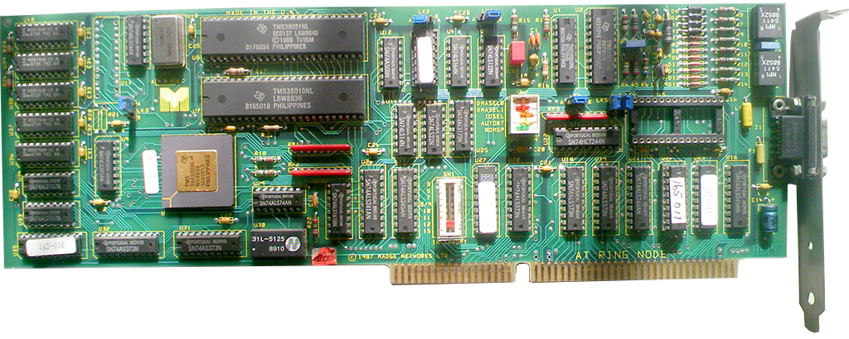
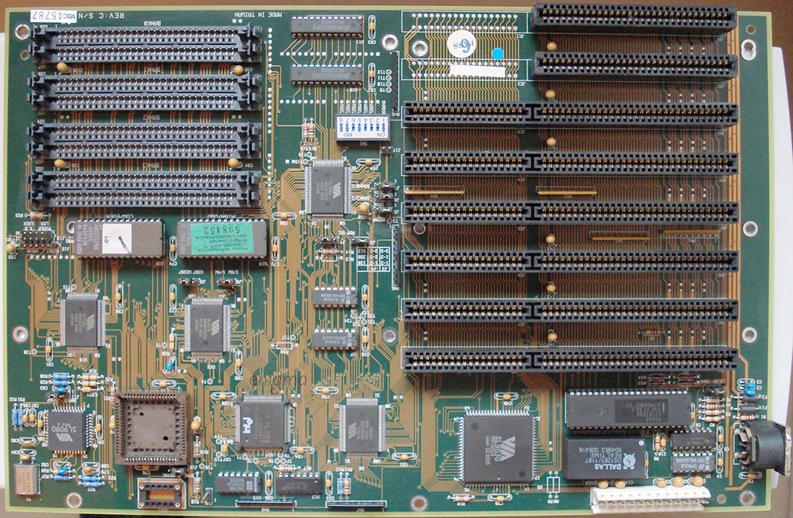
16位ISA总线 主板及接口卡

Slide 35
【例1】某内存板，板内地址为A0000H～FFFFFH，试画出板内双向数据总线驱动与控制电路。
防止总线竞争原则： 只有当CPU读本电路板内的内存地址时，才允许双向驱动器指向系统总线的三态门是导通的。

Slide 36
【例1】某内存板，板内地址为A0000H～FFFFFH，试画出板内双向数据总线驱动与控制电路。
对板内内存地址进行分析，找出地址特征。 A0000H～FFFFFH
A19 | A18 | A17 | A16 | A15 | A14 | …… | A0
1 | 0 | 1 | 0 | x | x | …… | x
1 | 0 | 1 | 1 | x | x | …… | x
1 | 1 | 0 | 0 | x | x | …… | x
1 | 1 | 0 | 1 | x | x | …… | x
1 | 1 | 1 | 0 | x | x | …… | x
1 | 1 | 1 | 1 | x | x | …… | x
非“00”（至少有一位为“1”）
“1”

Slide 37
【例1】某内存板，板内地址为A0000H～FFFFFH，试画出板内双向数据总线驱动与控制电路。
设计译码电路，用来控制双向数据总线驱动器，使之满足防止总线竞争原则。
（利用基本逻辑门译码）

Slide 38
【例2】接口板板内接口地址为5000H～7FFFH，试画出板内双向数据总线驱动与控制电路。
防止总线竞争原则： 只有当CPU读本电路板内的内存地址时，才允许双向驱动器指向系统总线的三态门是导通的。
DMA传输时序：
I/O→内存
地址：
内 存 地 址
IOR：
MEMW：
数据：
来自I/O的数据
AEN=0：CPU
AEN=1：DMA
AEN：

Slide 39
【例2】接口板板内接口地址为5000H～7FFFH，试画出板内双向数据总线驱动与控制电路。
地址分析：
根据地址特征，画控制电路。 （利用 3-8 译码器译码）
A15 | A14 | A13 | A12 | A11 | A10 | …… | A0
0 | 1 | 0 | 1 | x | x | …… | x
0 | 1 | 1 | 0 | x | x | …… | x
0 | 1 | 1 | 1 | x | x | …… | x

Slide 40
【例2】接口板板内接口地址为5000H～7FFFH，试画出板内双向数据总线驱动与控制电路。

Slide 41
【例3】某微型机电路板上有内存C0000H～EFFFFH和接口A000H～BFFFH，试画出该电路板板内双向数据总线驱动与控制电路。（P128，例4.3）
防止总线竞争原则： 只有当CPU读板内内存或读板内接口时，才允许双向数据驱动器指向系统总线的三态门是导通的。

Slide 42
【例3】某微型机电路板上有内存C0000H～EFFFFH和接口A000H～BFFFH，试画出该电路板板内双向数据总线驱动与控制电路。（P128，例4.3）
地址分析（内存地址、接口地址）
画驱动与 控制电路
A19 | A18 | A17 | A16 | A15 | … | A0
1 | 1 | 0 | 0 | x | … | x
1 | 1 | 0 | 1 | x | … | x
1 | 1 | 1 | 0 | x | … | x
“1”
4、5、6
A15 | A14 | A13 | A12 | A11 | … | A0
1 | 0 | 1 | 0 | x | … | x
1 | 0 | 1 | 1 | x | … | x
“101”

Slide 43
内存地址 C0000H～EFFFFH
I/O端口地址 A000H～BFFFH

Slide 44
几种可供选择的译码方式：
基本门电路
译码器，如 74LS138
译码 PROM
CPLD、FPGA

Slide 45
【例4】采用8086 CPU的微机系统，其主存地址范围为C0000H～C7FFFH，由4块大小为8k×8b的芯片构成主存板，试画出板内双向数据总线驱动控制电路及单向信号驱动电路。
主存地址分析：
A₁₉ | A₁₈ | A₁₇ | A₁₆ | A₁₅ | A₁₄ | A₁₃ | A₁₂ | A₁₁ | A₁₀ | … | A₁ | A₀ | 内存芯片
1 | 1 | 0 | 0 | 0 | 0 | x | x | x | x | … | x | x | 2片8k×8b 奇偶分体 C0000H～C3FFFH
1 | 1 | 0 | 0 | 0 | 0 | x | x | x | x | … | x | x
1 | 1 | 0 | 0 | 0 | 1 | x | x | x | x | … | x | x | 2片8k×8b 奇偶分体 C4000H～C7FFFH
1 | 1 | 0 | 0 | 0 | 1 | x | x | x | x | … | x | x
3-8译码器：
Y₀、Y₁
内存芯片内部地址
（字地址）

Slide 46
双向数据总线驱动控制电路 及单向信号驱动电路

Slide 47
【附】OC门上拉电阻RP的计算
输出
输入
OC门

Slide 48
【附】OC门上拉电阻RP的计算
当所有OC门器件均输出为高时，必须保证VOH不低于2.7V。
（此时，流入OC门的电流由m个OC门共同分担）
R ≤

Slide 49
【附】OC门上拉电阻RP的计算
当只有一个OC门器件输出为低时，必须保证VOL不高于0.5V
（此时，输出为低的OC门必须承受电路中的全部电流，其他几个OC门中无电流，RP限流）
R ≥
所以电阻选取应在625～12K之间。 → 电容 → 开关速度

Slide 50
微机原理及接口技术
第4章 总线
4.4 总线设计中的工程问题

Slide 51
4.4 总线的工程设计问题
设计总线要考虑的问题：
不发生总线竞争
总线负载
交叉串扰
延时
反射

Slide 52
4.4 总线的工程设计问题 一、总线交叉串扰
产生原因：
总线间存在线间的寄生电容。 高频脉冲信号 → 从一条总线耦合到另一条总线
信号频率高 → 总线本身可看成一个小电感： 信号电流 → 产生磁场 → 耦合到另一条线的电感上 → 产生干扰电压
如何减少串扰 主要考虑电容的影响 → 如何减少总线间的寄生电容

Slide 53
4.4 总线的工程设计问题 一、总线交叉串扰
如何减少串扰
减少总线长度 → 分布电容↓→ 串扰↓
增加总线间的距离；强电、弱电信号分开布设
降低总线上的负载
降低总线信号的工作频率
两条信号线间加上一条地线 → 将线间耦合电容转化为对地电容 → 增加了交流负载
减少总线的平行走向
圆滑脉冲信号的边缘（满足正常工作的情况下）→ DS3662：总线优化器
采用双绞线 → 线与线产生的磁场相互/部分地抵消

Slide 54
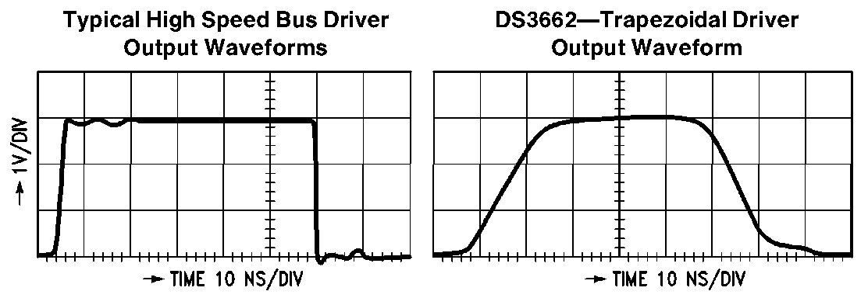
总线优化器：DS3662

Slide 55
4.4 总线的工程设计问题 二、总线的延时
解决办法：
尽量减少总线长度。 对时间要求严格的插件板尽量靠近主板或CPU。
选用延时小、输入输出电容小、驱动能力强的元器件。
需要同步的并行信号线，布线时应匹配长度。

Slide 56
4.4 总线的工程设计问题 三、总线信号的反射
信号沿总线传播到达总线终端时，若总线终端负载阻抗与总线特性阻抗不匹配，信号的一部分会被反射；反射回来的信号到达信号源时，若源的内部阻抗与总线的特性阻抗不匹配，又会有一部分被反射回去，此过程有时需要多次才能在总线上建立所需的波形。
反射使波形变坏、延时增加。

Slide 57
4.4 总线的工程设计问题 三、总线信号的反射
克服方法：
在满足系统功能的前提下，降低传输信号的频率。频率↑→ 反射波干扰↑
尽量使信号源内阻、总线的特性阻抗、负载阻抗三者相匹配：阻抗匹配 → 合理配置传输线的阻抗

Slide 58
4.4 总线的工程设计问题 三、总线信号的反射
阻抗匹配：
加上拉电阻
末端匹配 加电阻分压网络
加RC匹配网络
源端匹配
VCC
总线
总线
VCC
R
R1
增大信号源内阻 → 接近总线特性阻抗
C
总线
R2
R
……
驱动器
接收器

Slide 59
4.4 总线的工程设计问题 三、总线信号的反射
克服方法：
限制总线长度
当传输线超过l_{max}时，应采取抑制反射波干扰措施。
数字电路动作时间 t_{pd} | 最大匹配线长度 l_{max}
50 ns | 2.5 m
30 ns | 1.5 m
25 ns | 1.25 m
20 ns | 1 m
10 ns | 50 cm
5 ns | 25 cm

Slide 60
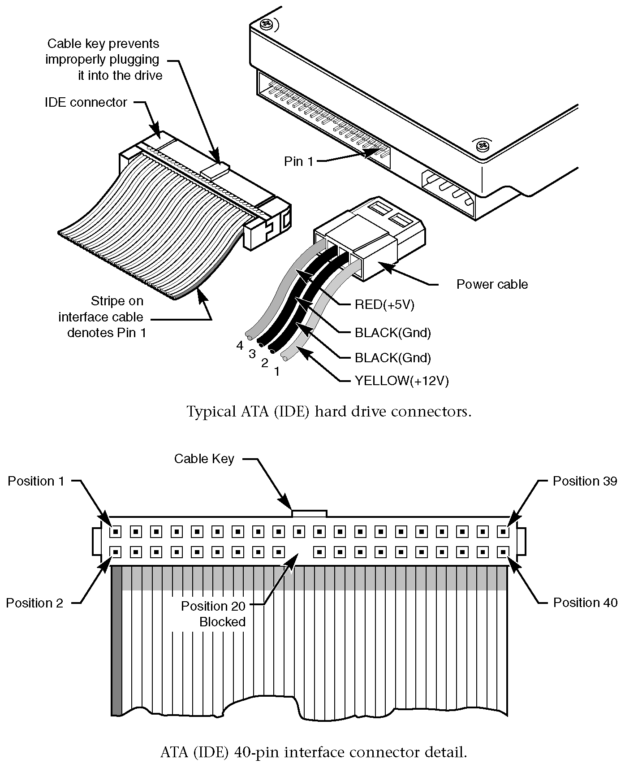
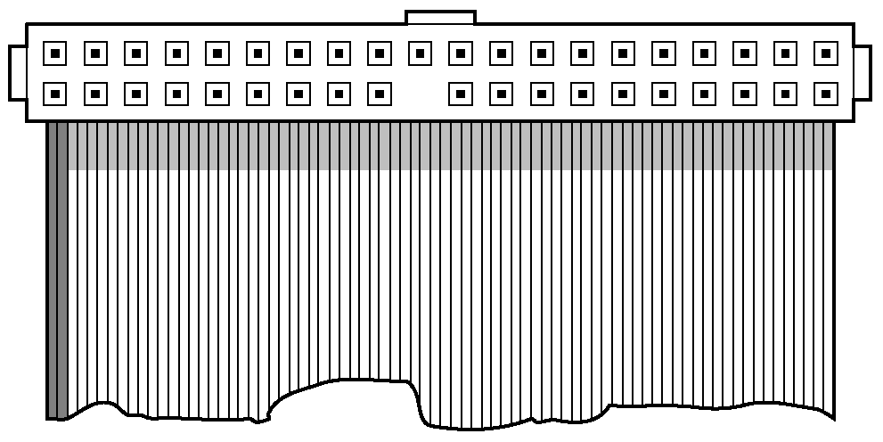
标准ATA(IDE)硬盘驱动器连接器
Ultra DMA mode 4: 66MB/s
Ultra DMA mode 5: 100MB/s
Ultra DMA mode ?: 133MB/s
Ultra DMA mode 2: 33MB/s
40线电缆
80线电缆

Slide 61
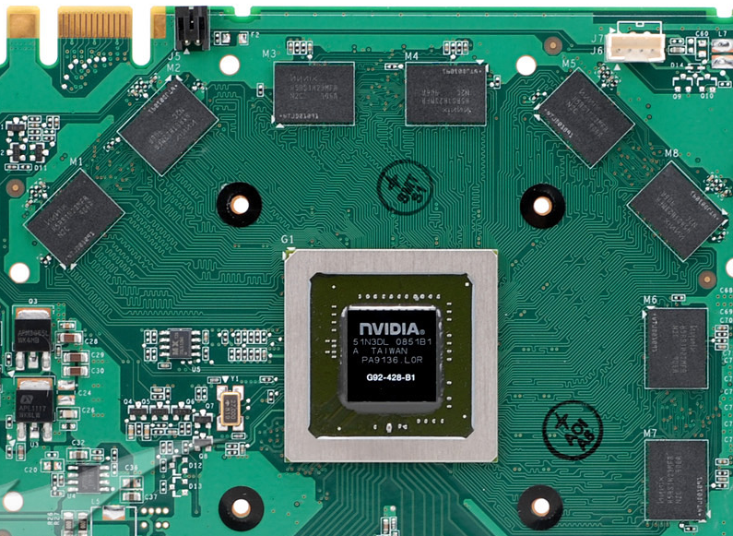
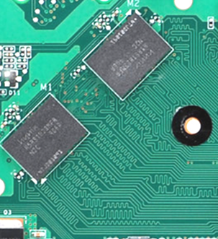

Slide 62
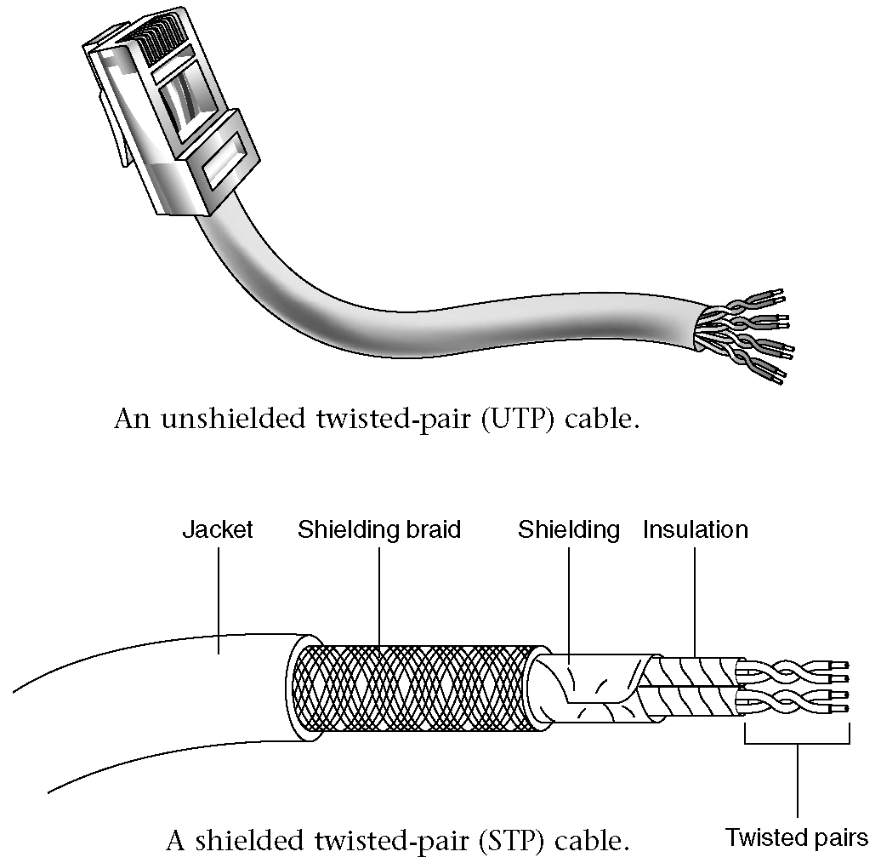
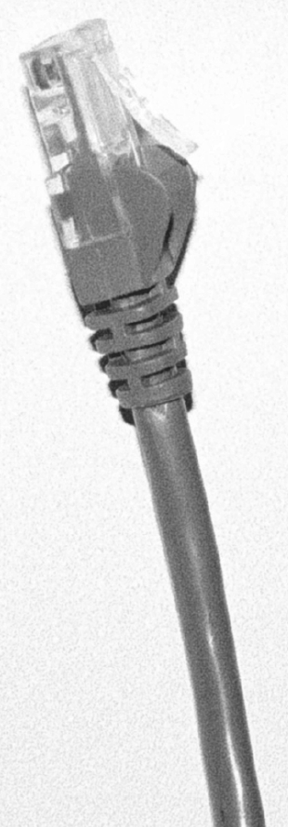
非屏蔽双绞线（UTP）
屏蔽双绞线（STP）

Slide 63
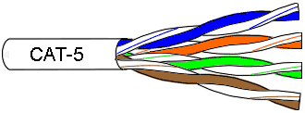
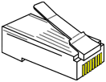
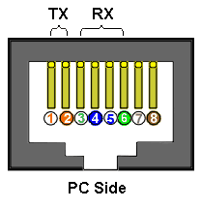
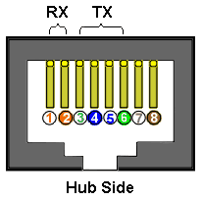
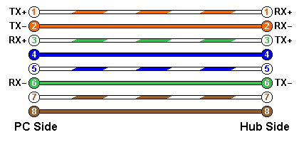
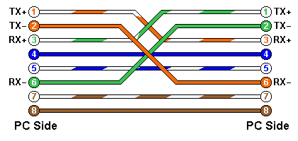
Straight Through Cable
Cross Cable

Slide 64
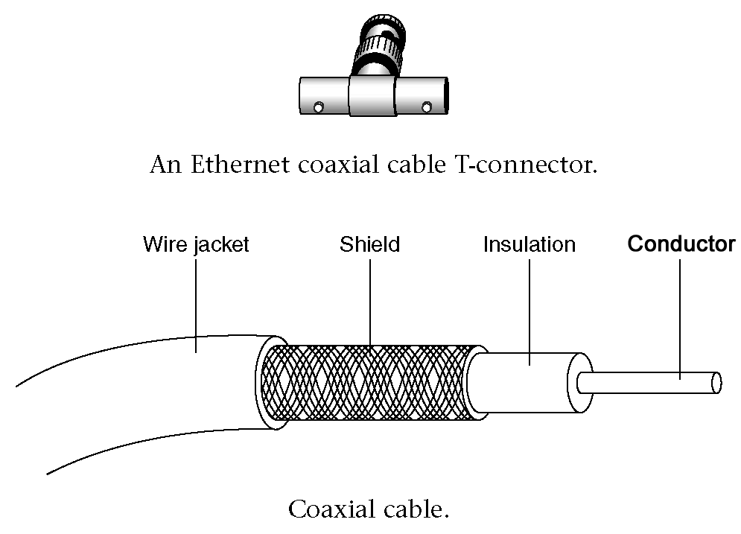
以太网同轴电缆
T型连接器
导线外壳
屏蔽层
绝缘材料
导体
同轴电缆

Slide 65
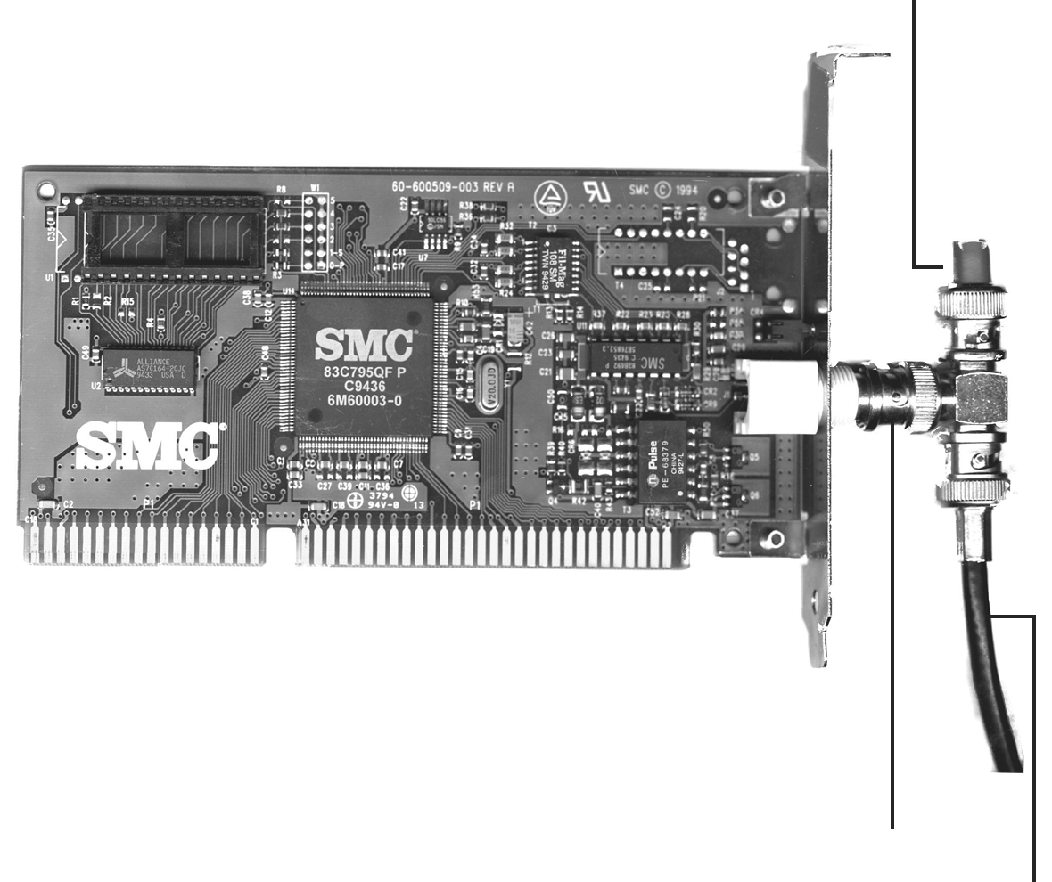
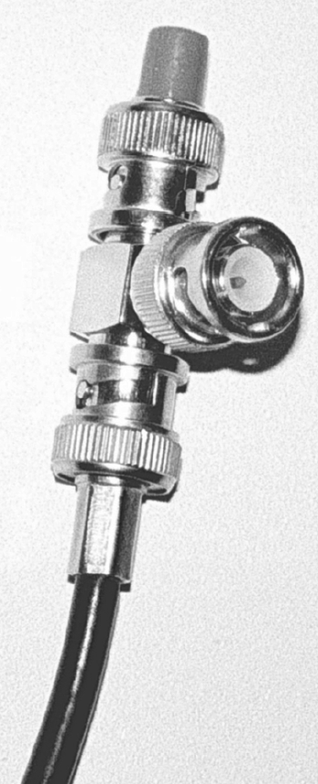
50欧姆终端负载
在细电缆以太网上末端站点的10Base2网卡外观
T型接头
细缆(RG-58)

Slide 66
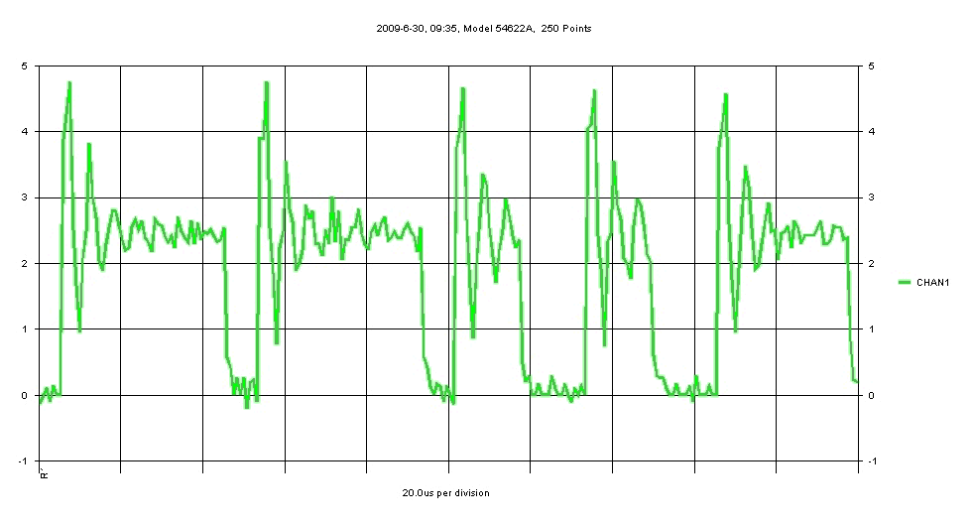
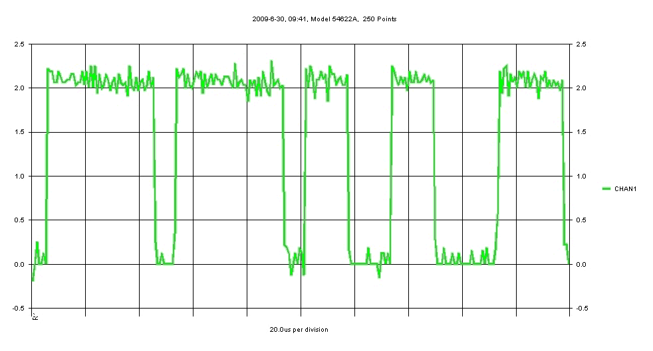
未加终端电阻的波形
加上终端电阻的波形

Slide 67
微机原理及接口技术
第4章 总线
4.5 PC中的总线

Slide 68
4.5 PC中的总线
在16位8086微处理器构成的微机： 系统的CPU、主存、I/O接口等主要功能部件通过系统总线连接在一起。
系统总线在微机中是数据通信中枢，对系统运行和性能有至关重要的影响。
在8086系统中使用的系统总线是ISA总线。
总线信号依据8086处理器信号定义。
8086处理器与ISA总线可以实现信号直接对接。
利用ISA总线直接读/写主存或I/O接口。
那时的外设一般通过并行I/O接口或串行I/O接口与外设相连，使用最普遍的串行总线是RS-232总线。

Slide 69
4.5 PC中的总线
到32位80386微处理器构成的微机时代，系统总线发展为采用与CPU无关的PCI总线。
PCI总线具有较快的数据传输速度。
PCI总线具有支持即插即用和热插拔。
基于PCI总线的微机系统还支持多总线结构，进而使得系统具有了一定的并行操作能力。

Slide 70
4.5 PC中的总线
【例】基于PCI总线的微机系统结构
系统总线为PCI总线，仍为系统连接的中枢。
包含并行的CPU总线、存储器总线、扩展的局部PCI总线、ISA总线以及串行的USB总线等。

Slide 71
4.5 PC中的总线
CPU总线
存储器 控制器 （桥）
存储器总线
CPU
Cache
主存
PCI总线0
PCI 设备
视频
上行
PCI-USB
桥
PCI-ISA
桥
PCI-PCI
桥
下行
USB总线
ISA总线
PCI总线1
打印机
相机
Super I/O
控制器
SCSI
以太网
基于PCI总线的微机系统结构示意图

Slide 72
4.5 PC中的总线
到微机系统互连结构发展到以芯片组为核心时， 系统总线退出了历史舞台。
微机系统能提供的总线种类和数量的多少主要 取决于芯片组内集成的总线接口种类和数量。

Slide 73


作业：
Page 139 习题 4.9
习题 4.13
4.13 某微型机的电路板上有内存80000H～9FFFFH和接口4000H～5FFFH，试画出该电路板板内双向数据总线的驱动与控制电路。

